Slide 1
핸드폰 카메라를 이용한
FCB
점자 번역기
Find Camera Braille
팀장: 조성윤 20203316
팀원: 박수현 20203308

Slide 2


00
팀원 업무분담
팀장: 조성윤
팀원: 박수현
점자 번역
&
카메라 연동 등...
TTS

Slide 3
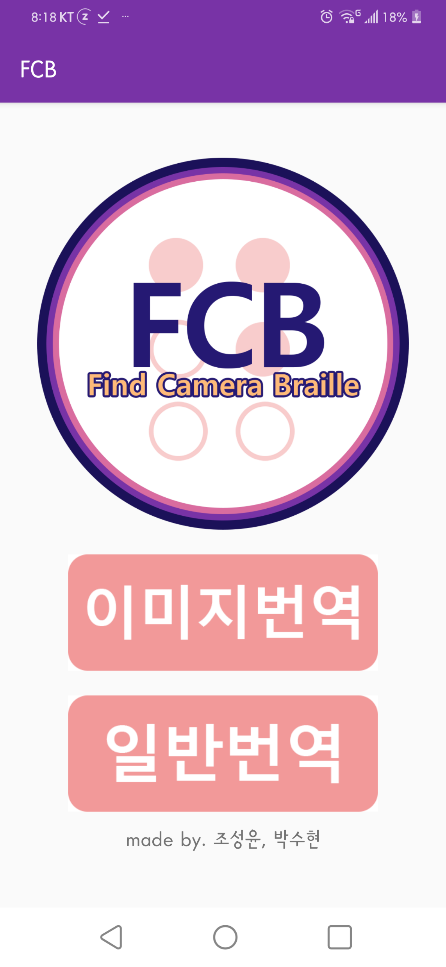
01
프로젝트 완성도
- 초기 계획
- 완성 후
점자 사진을 찍어
점자만 추출한 후
한글로 번역
두 기능
모두 완료
(이미지 처리 경우 70%
완성)
이미지 번역
실패 시
점자 글씨를 한글로 번역

Slide 4
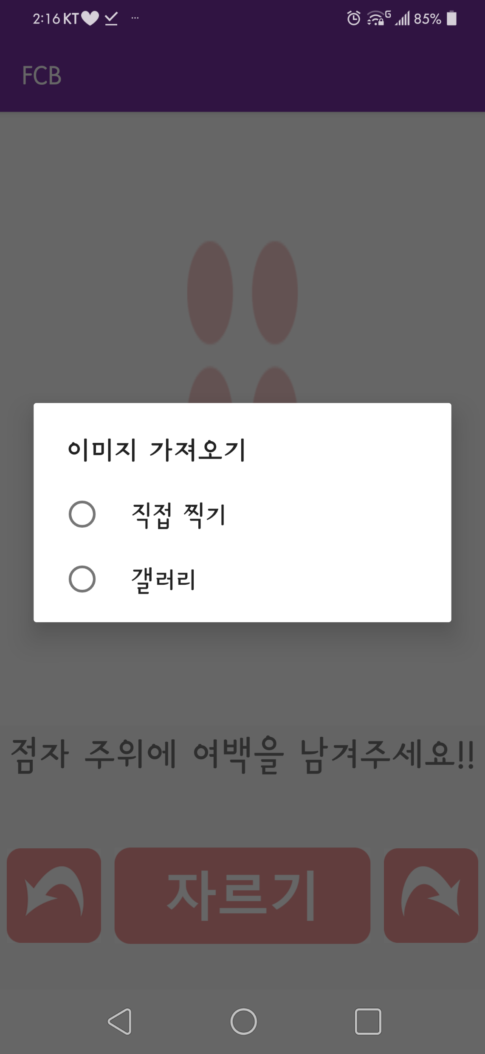
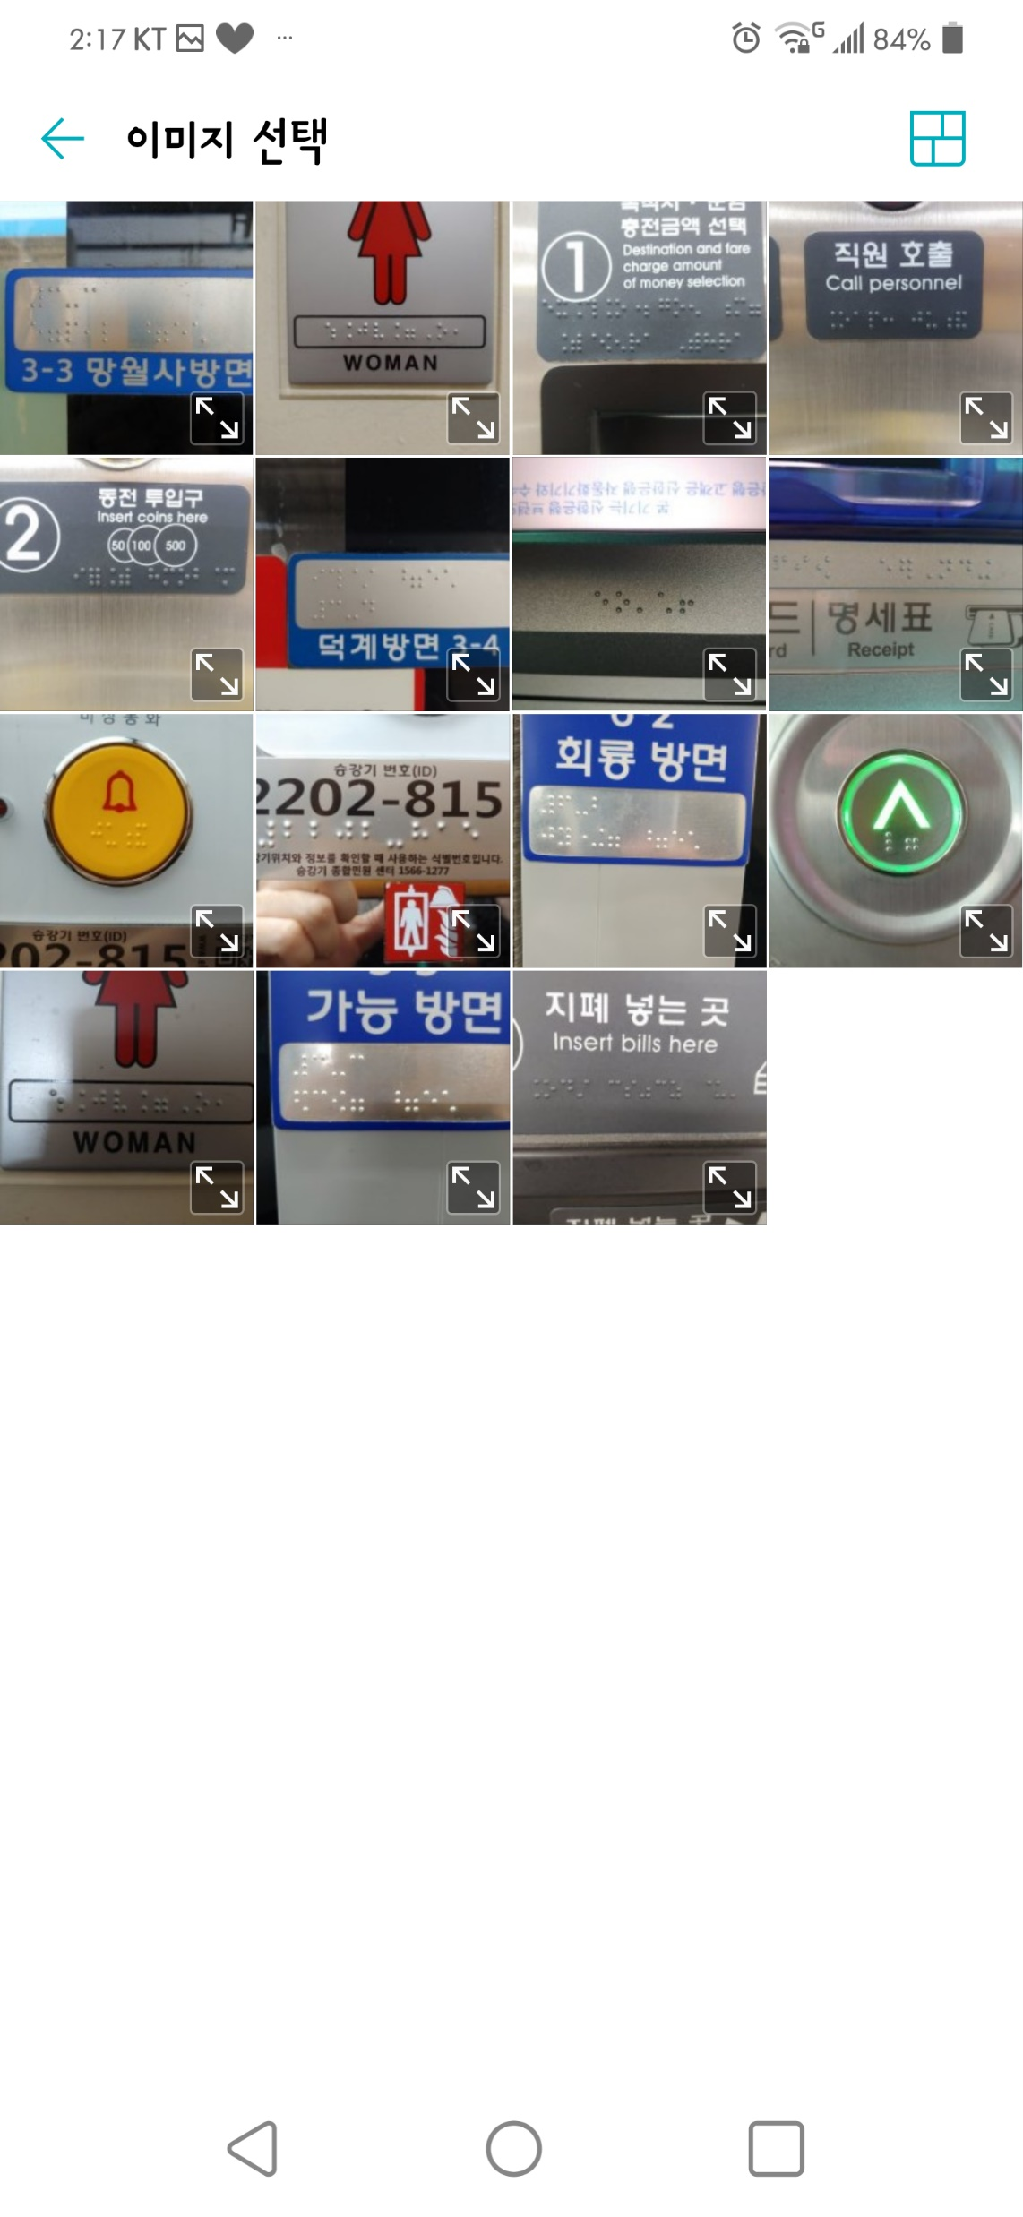
01
프로젝트 완성도
2. 카메라로 직접 찍거나
갤러리에서
원하는 사진 선택
1. 둘 중에 원하는 방법 선택

Slide 5
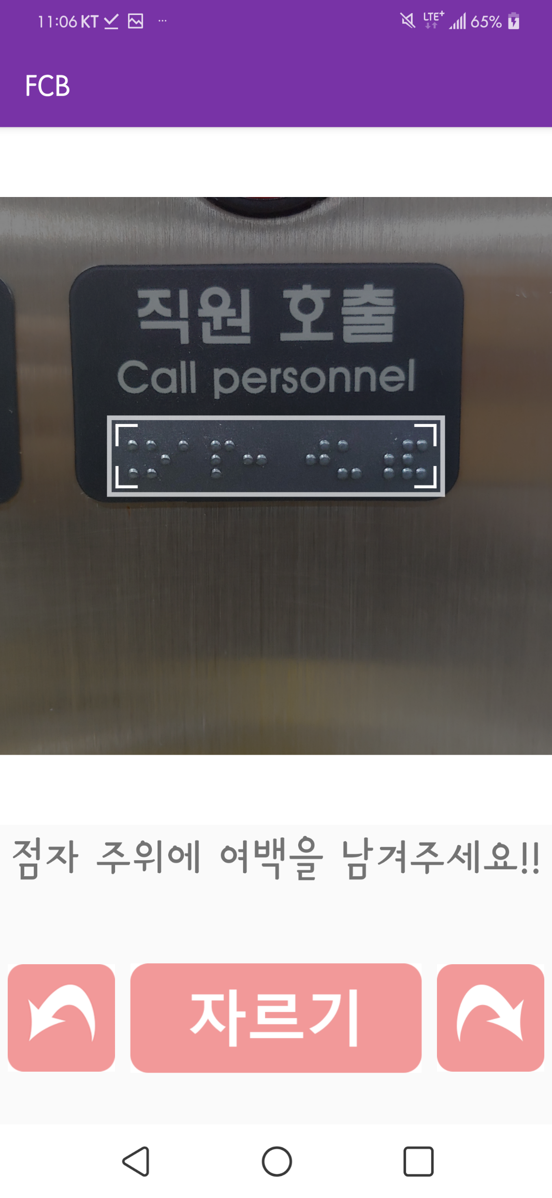
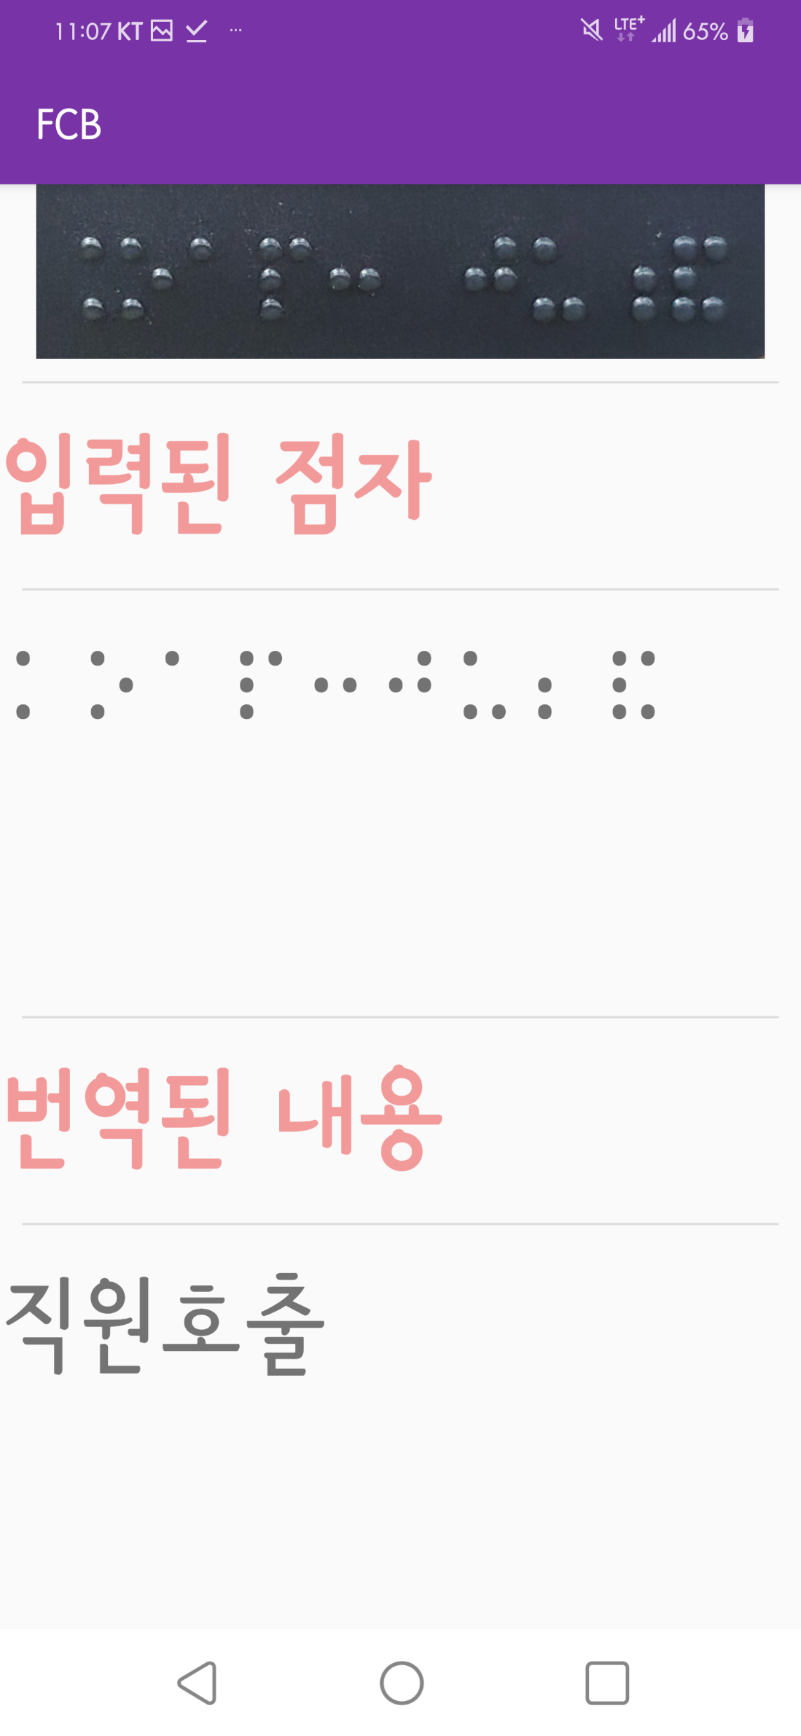
01
프로젝트 완성도
자른 사진
3. 사진에서
점자만 추출
인식한
점자
5. 결과
번역된
한글
+
TTS 출력
4. 회전 또는
자르기

Slide 6
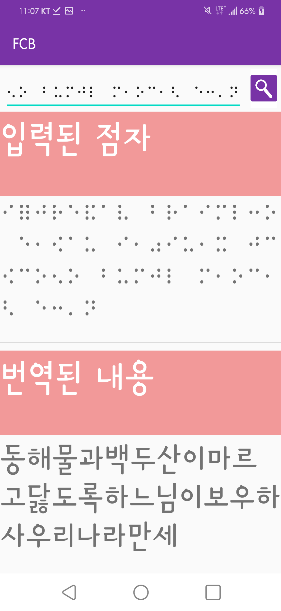
01
프로젝트 완성도
1. 복사해 온 점자 입력
2. 검색
입력된
점자
번역된
한글
+
TTS 출력

Slide 7
02
진행단계
순서 | 1 |  | 2 | 3 | 4 | 5
진 행 사 항 | 점자 번역
 |  | 카메라, 갤러리 연동
 |  |  | 이미지에서 점자 추출
 |  |  |  | 추출된 점자 화면 출력
 |  |  |  |  | TTS로 음성 출력 하기
 |  |  |  |  |  | 이미지가 아닌 실시간으로 인식해서 번역
100%
100%
70%
(이미지 처리
threshold, kmeans)
추가 사항
처음 계획한 파트
X
100%

Slide 8
03
참고 자료
1. 점자 번역 시 입력할 점자들 참고
- 기만의 번역기(일부까지만 개발되어 있는 사이트라 점자를 수정해서 사용)
https://jinh.kr/braille/
2. 카메라 & 갤러리 연동 참고
https://github.com/ArthurHub/Android-Image-Cropper
3. 비슷한 완성된 작품
http://blog.naver.com/PostView.nhn?blogId=22wowow22&logNo=220819500053&parentCategoryNo=&categoryNo=9&viewDate=&isShowPopularPosts=true&from=search

Slide 9
감사합니다.

